Slide 1

مبادئ الاقتصاد الكلي
0605102
الدكتور حسن بن رفدان الهجهوج
جامعة الملك فيصل
عمادة التعلم الإلكتروني والتعليم عن بعد
1

Slide 2
المحاضرة السادسة
الفصل الخامس
توازن الاقتصاد الكلي

Slide 3
ليتحقق توازن الاقتصاد الكلي عند تعادل قوى الطلب الكلي مع قوى العرض الكلي.
يقاس الطلب الكلي بإجمالي الإنفاقات، والتي تشمل الإنفاق الاستهلاكي الخاص والإنفاق الاستثماري الخاص والإنفاق الحكومي بالإضافة إلى صافي الصادرات. ويقاس العرض الكلي بالناتج المحلي الإجمالي الحقيقي.
تحديد الدخل التوازني في اقتصاد من قطاعين:
يتحقق شرط التوازن في الاقتصاد المغلق بتعادل العرض الكلي (الدخل) مع الطلب الكلي (الإنفاق). وفي النموذج المبسط للاقتصاد المغلق المكون من قطاعين يكون شرط التوازن هو تعادل العرض الكلي أو الدخل المحلي الإجمالي (Y) مع الطلب الكلي، المكون من الإنفاق الاستثماري المخطط (I_{a}) والإنفاق الاستهلاكي المخطط (C).
ويفترض ان الاستهلاك يعتمد على الدخل وتمثله الدالة الخطية التالية :
C = C_{a} + bY
ويتحقق توازن الاقتصاد في هذا النموذج عندما يكون :
Y = C + Ia

Slide 4
وبإعادة صياغة المعادلة السابقة نجد أن:
Y - C = Ia
S = Ia
أي أن لشرط توازن الاقتصاد المغلق صياغة بديلة وهي تعادل الادخارمع الاستثمار.
ومن خلال تتبع الأرقام الافتراضية في الجدول (4-1) تتضح العلاقة بين المتغيرات المحددة للتوازن الاقتصادي.
ومن خلال الجدول يلاحظ أن التغير غير المخطط يحدث في مخزون السلع في حالات عدم توازن الاقتصاد، فيزيد المخزون في حالات زيادة العرض الكلي على الطلب الكلي وينقص في حالات زيادة الطلب الكلي على العرض الكلي. وفي الشكل (4-1) في الجزء (A)، يقاس الناتج أو الدخل على المحور الأفقي، ويقاس الإنفاق على المحور الرأسي.

Slide 5

جدول (4-1) : تحديد مستوى الدخل التوازني في الاقتصاد المغلق
التغير غير المخطط في المخزون | الطلب الكلي | الإنفاق الاستثماري المخطط | الادخار المخطط | الإنفاق الاستهلاكي المخطط | مستوى الاستخدام بالمليون | الدخل
 | C + I_{a} | I_{a} | S | C | L | Y
-60 | 460 | 30 | -30 | 430 | 2 | 400 | A
-30 | 480 | 30 | 0 | 450 | 2.5 | 450 | B
0 | 500 | 30 | 30 | 470 | 3 | 500 | C
+30 | 520 | 30 | 60 | 490 | 3.5 | 550 | D
+60 | 540 | 30 | 90 | 510 | 4 | 600 | F
+90 | 560 | 30 | 120 | 530 | 4.5 | 650 | G

Slide 6
المحور الرأسي يمثل عناصر الانفاق(C+I)
C + I
(A)
Y
(C + I_{a})
المحور الأفقي يمثل الناتج الحقيقي (الدخل)
C
E
500
الناتج الحقيقي يبدأ من نقطة 45 (من 0 الىY)
I_{a}
D
C_{a}
عند النقطة D يكون الادخار صفر
Y = RGDP
0
400
450
500
(B)
S
نطقة التوازن عند E
S , I
( + )
I_{a}
0
Y = RGDP
( _ )
الشكل (4-1) : يتحقق توازن الاقتصاد عند دخل قدره 500 عندما يتعادل الدخل مع الإنفاق في الجزء العلوي (A)، ويتعادل عنده الادخار والاستثمار في الجزء السفلي (B) من الشكل.
النقطة (D) في الشكل العلوي تقابلها في الشكل السفلي نقطة تعادل الاستهلاك والدخل، حيث يكون الادخار =صفر.

Slide 7
C + I
(A)
Y
(C + I_{a})
E
C
500
I_{a}
D
C_{a}
Y = RGDP
0
400
450
500
(B)
S
( + )
I_{a}
0
Y = RGDP
( _ )
الشكل (4-1) : يتحقق توازن الاقتصاد عند دخل قدره 500، وعندما يتعادل الدخل مع الإنفاق في الجزء العلوي (A) من الشكل أعلاه، ويتعادل عنده كذلك الادخار والاستثمار في الجزء السفلي (B) من الشكل. أما النقطة (D) في الشكل العلوي فتقابلها في الشكل السفلي نقطة تعادل الاستهلاك والدخل، حيث يكون الادخار مساوياً للصفر.

Slide 8
مضاعف الإنفاق:
في هذا النموذج إذا زاد الاستثمار المستقل بقدر معين يؤدي ذلك إلى زيادة الدخل الإجمالي، وتؤدي الزيادة في الدخول إلى زيادة الإنفاق الاستهلاكي لاعتماده على الدخل، وبذلك تتولد دخولاً جديدة، ينتج عنها زيادات متتالية في الاستهلاك. وتستمر هذه الموجات المتلاحقة من الإنفاق والزيادة في الدخل حتى يصل الاقتصاد إلى توازن جديد يكون عنده الادخار المخطط مساوياً للاستثمار المخطط.
ولقياس أثر الزيادة في أي من الإنفاقات المستقلة عن الدخل نشتق أولاً مضاعف الإنفاق المستقل (Expenditure Multiplier)، فيكون شرط توازن الاقتصاد في اقتصاد مغلق من قطاعين، أي في غياب القطاع الحكومي والقطاع الخارجي على النحو التالي :
Y = C + I_{a}
حيث أن:
C = Ca + bY
I = Ia

Slide 9
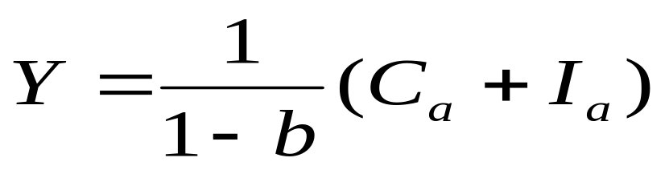
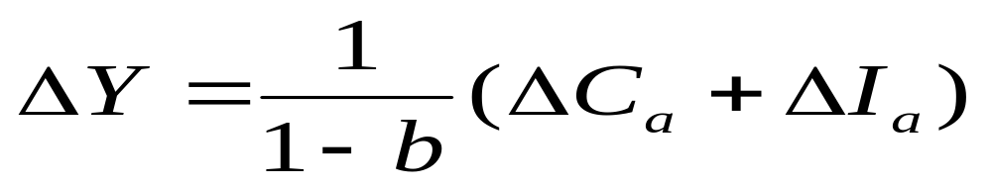
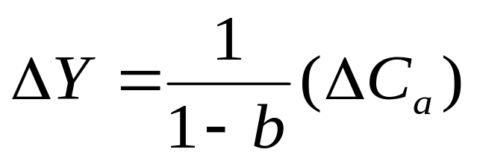
من المعادلات السابقة نجد أن:
ولمعرفة أثر التغير في الإنفاقات المستقلة على الدخل المحلي الإجمالي في الاقتصاد، يمكن إعادة كتابة المعادلة أعلاه في صيغة التغير التالية:
ففي حالة زيادة الاستهلاك المستقل مع بقاء الاستثمار ثابتاً تتقلص الصيغة أعلاه إلى:

Slide 10
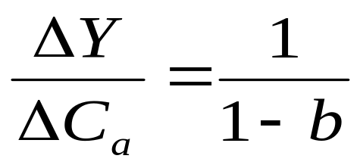
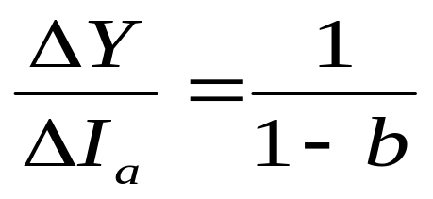
واستناداً إلى الصيغة اعلاه يمكن كتابة معادلة المضاعف على النحو التالي:
وكذلك الحال بالنسبة لأثر التغير في الاستثمار المستقل على الدخل حيث نجد أن:
وتتضح طريقة عمل مضاعف الاستثمار المستقل من خلال الجدول (4-2).
تحديد الدخل التوازني في اقتصاد من ثلاثة قطاعات:
القطاعات الثلاثة هي: القطاع العائلي وقطاع الأعمال والقطاع الحكومي. ولنفترض أن الحكومة قد فرضت ضريبة نسبية (Proportional Tax) بمعدل (t) من الدخل الشخصي، كما نفترض أن الاستثمار ما زال مستقلاً عن الدخل، وأن الإنفاق الحكومي هو الآخر مستقل عن الدخل. يمكن في هذه الحالة صياغة شروط توازن الاقتصاد كما يلي :

Slide 11
جدول (4-2) : أثر مضاعف الاستثمار على الدخل
الزيادة في الدخل (مليون دينار) | الزيادة في الادخار (مليون دينار) | الزيادة في الاستهلاك (مليون دينار) | الزيادة في الاستثمار (مليون دينار) | الجولة
100 |  |  | 100 | 1
80 | 20 | 80 | -- | 2
64 | 16 | 64 | -- | 3
51.20 | 12.80 | 51.20 | -- | 4
40.96 | 10.24 | 40.96 | -- | 5
32.77 | 8.19 | 32.77 | -- | 6
26.21 | 6.55 | 26.20 | -- | 7
20.97 | 5.24 | 20.97 | -- | 8
16.78 | 4.19 | 16.78 | -- | 9
وهكذا تستمر هذه الأصداء حتى يصل الاقتصاد إلى حالة توازن جديد عند مستوى أعلى من الدخل، وتكون التغيرات النهائية في الدخل والاستهلاك والادخار كما يوضحها السطر التالي :
500 | 100 | 400 | 100 | المجموع

Slide 12
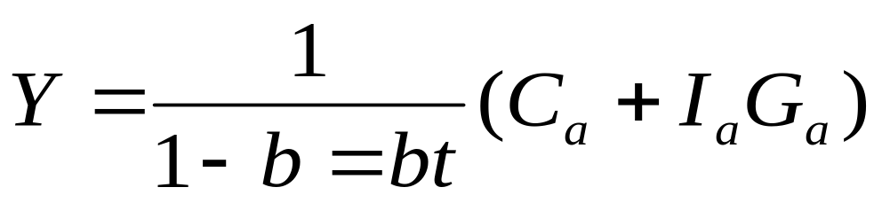
ويمكن وصف الاقتصاد بالمعادلات التالية:
دالة الاستهلاك C = Ca + b (Y-T)
مقدار الضريبة النسبية T = t Y
مقدار الإنفاق الحكومي G = Ga
دالة الاستثمار I = Ia
ويمكن في هذا النموذج صياغة دخل التوازن على النحو التالي:

Slide 13
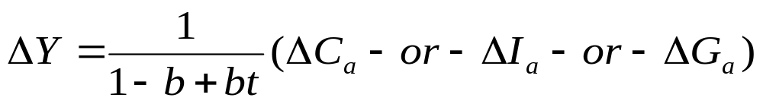
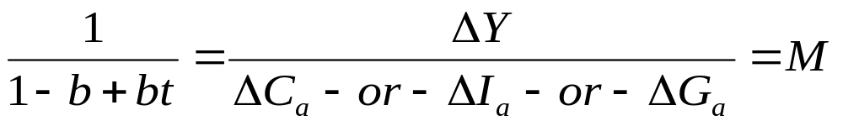
ومن هذه المعادلة يمكن صياغة مضاعف الإنفاقات المستقلة (M) في ظل الضريبة النسبية على النحو التالي:
حيث أن الاتفاقات المستقلة بين القوسين، وتضم كل من الاستهلاك المستقل والاستثمار المستقل والإنفاق الحكومي وهو أيضاً مستقل عن الدخل في هذا النموذج.
ومن ذلك نجد يمكن صياغة مضاعف الإنفاق المستقل (M) كما يلي:

Slide 14
تحديد الدخل التوازني في اقتصاد من أربعة قطاعات:
في هذا النموذج نضيف القطاع الخارجي (الصادرات والواردات). ويفترض في هذا النموذج أن:
الصادرات مستقلة عن الدخل المحلي
الواردات تعتمد على الدخل المحلي، والعلاقة بينهما موجبة.
وللتبسيط نفترض أن كلاً من الاستثمار والإنفاق الحكومي مستقل عن الدخل.
للصادرات والواردات الدالتين التاليتين :
X = X_{a}
M = ma + m1 Y

Slide 15
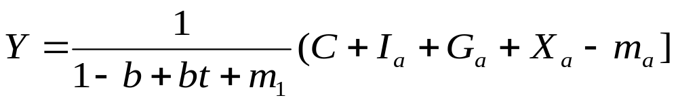
شرطي توازن الاقتصاد:
الشرط الأول : تعادل الدخل المحلي الإجمالي مع الإنفاق على الناتج المحلي الإجمالي. ويمكن صياغته على النحو التالي :
Y = C + I_{a} + G_{a} + X_{a} – M
الشرط الثاني : تعادل مجموع التسربات مع مجموع الحقن أي:
(S + T +M) = (I + G + X)
ولا يشترط أن تتساوى مفردات التسرب والحقن لتحقيق توازن الاقتصاد بل يكفي أن تتساوى المجموعتين. وفي هذا النموذج تصاغ معادلة دخل التوازن على النحو التالي:

Slide 16
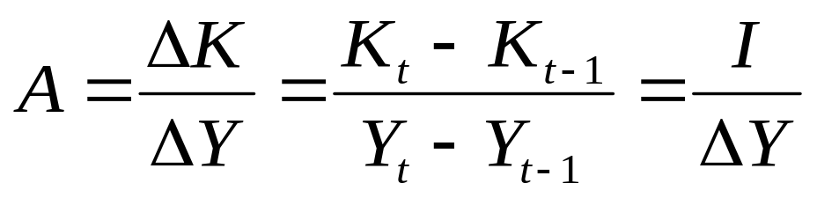
نظرية المعجل للاستثمار:
وفقاً لنظرية المعجل تؤدي التغيرات في الدخل المحلي الإجمالي إلى تغيرات أكبر في الطلب على السلع الرأسمالية، أي الاستثمار اللازم لزيادة الطاقة الإنتاجية للاقتصاد. ويقاس المعجل بمعامل رأس المال (Capital Coefficient)، وهو عبارة عن حجم الاستثمار الصافي اللازم لزيادة الدخل أو الناتج المحلي الإجمالي بدينار واحد، ويمكن قياس المعجل (A) باستخدام المعادلة التالية:
حيث أن (K) مخزون الاقتصاد من السلع الرأسمالية. والتغير في هذا المخزون من عام لآخر يقيس مقدار الإنفاق الاستثماري (I) في هذه السنة. و (Y) الناتج المحلي الإجمالي.

Slide 17
التوازن دون مستوى الاستخدام الكامل:
ارتكزت نظرية كينز على مبدأين :
الأول، أن الطلب الكلي يولد العرض الكلي، أي بعكس النظرية التقليدية.
والثاني، أن الأجور والأسعار وسعر الفائدة بطيئة الموائمة وليست فورية الموائمة.
فالعمال يطالبون برفع أجورهم عند ارتفاع مستوى الأسعار، لكنهم لا يقبلون بخفضها عند انخفاض مستوى الأسعار، مما يتسبب في إطالة فترات الكساد الاقتصادي.
الفجوة التضخمية:
تحدث الفجوة التضخمية (Inflationary Gap)، في المدى القريب عندما يزيد الطلب الكلي على العرض الكلي عند مستوى الاستخدام الكامل (YP)، مما يضع ضغوطاً على المستوى العام للأسعار فيحدث التضخم.
وتقاس الفجوة التضخمية بالفرق بين الناتج المحلي الفعلي (Y_{a}) والناتج المحلي الممكن (YP). ويوضح الشكل (4-2) منحنى العرض الكلي في المدى البعيد (LRAS) وهو الخط الرأسي الموازي للمحور الرأسي.

Slide 18
P
LRAS
SRAS₂
E₂
SRAS₀
P₂
P₁
E₁
P₀
E₀
AD₁
AD₀
RGDP
Y_{P}
Y_{a}
الشكل (4-2) : نتيجة لزيادة الطلب الكلي ينتقل الاقتصاد من توازن المدى البعيد عند E₀ إلى توازن في المدى القريب عند E₁، حيث يكون معدل البطالة أقل من المعدل الطبيعي ويكون الناتج الفعلي أكبر من الناتج الممكن، ولكن لفترة مؤقتة. في المدى الطويل، ومع زيادة الأجور النقدية، ينتقل منحنى LRAS₀ تدريجياً إلى أعلى حتى يستقر عند LRAS₂، ويصل الاقتصاد إلى توازن جديد للمدى البعيد عند E₂، يختلف عن التوازن الأصلي فقط في ارتفاع مستوى الأسعار أو التضخم إلى P₂.

Slide 19
الفجوة الانكماشية:
تحدث الفجوة الانكماشية (Deflationary Gap)، في المدى القريب أيضاً نتيجة لانخفاض في الطلب الكلي، حيث ترتفع البطالة وينخفض المستوى العام للأسعار. يوضح ذلك الشكل (4-3).
التضخم الركودي:
نتيجة لانخفاض العرض الكلي بسبب زيادة تكاليف الإنتاج ونقص الأرباح، فقد جاء هذا التضخم مصحوباً بموجة من الكساد أي ارتفاع معدلات البطالة لتفوق معدلاتها الطبيعية مع انخفاض الناتج أو الدخل إلى مستويات أقل من مستوى الناتج ممكن، كما يتضح من الشكل (4-4).

Slide 20
P
LRAS
SRAS₀
E₀
P₁
P₀
E₁
AD₀
AD₁
RGDP
Y_{a}
Y_{p}
الشكل (4-3) : نتيجة للنقص في الطلب الكلي ينتقل الاقتصاد من توازن المدى البعيد عند E₀ إلى توازن في المدى القريب عند E₁، حيث يكون الناتج الفعلي أقل من الناتج الممكن ويكون معدل البطالة أعلى من المعدل الطبيعي، ويكون مستوى الأسعار أقل مما كان عليه أصلاً عند توازن المدى البعيد. وباستخدام السياسات المالية والنقدية يمكن زيادة الطلب الكلي من أجل خفض معدل البطالة، وإن تم ذلك على حساب زيادة معدل التضخم أو ارتفاع مستوى الأسعار.

Slide 21
P
LRAS
SRAS₁
SRAS₀
E₁
P₁
P₀
E₀
AD₀
RGDP
Y_{a}
Y_{p}
الشكل (4-4): نتيجة لزيادة أسعار الموارد ينتقل منحنى العرض SRAS₀ إلى SRAS₁. فينتقل الاقتصاد من توازن المدى البعيد عند E₀ إلى توازن في المدى القريب عند E₁. حيث يكون الناتج الفعلي أقل من الناتج الممكن ويكون معدل البطالة أعلى من المعدل الطبيعي، ويكون مستوى الأسعار أعلى أيضاً. في المدى البعيد، وباستخدام السياسات المالية والنقدية يمكن زيادة الطلب من أجل خفض معدل البطالة، وإن تم ذلك على حساب زيادة معدل التضخم أو ارتفاع مستوى الأسعار.

Slide 22
المحاضرة السادسة
الفصل الخامس
توازن الاقتصاد الكلي

Slide 23

بحمد الله

